Slide 1
Hudební dějiny
4.ročník
učivo

Slide 2
Chronologie hudebních dějin
Pravěk
Starověk
Středověk
Renesance
Baroko
Klasicismus
Romantismus
Impresionismus
Hudba (od) 20.století:
Umělecká hudba:
Expresionismus, Novoklasicismus, Novofolklorismus
Moderní vážná hudba
hudba „na pomezí„: (Jazz, šanson, folklor, worldmusic)
neumělecká hudba:
(pop, rock, country, folk, metal, dechovka, disco, techno aj.)

Slide 3
Křížovka - chronologie dějin hudby
 |  |  |  |  |  |  |  |  |  | Ě
 |  |  |  |  |  | L
 |  |  |  |  | V
 | T |  |  |  |  | V
 |  |  |  |  | E |  |  |  |  | Z
 |  |  |  | T
 |  |  |  | V
 |  |  | U
1. Místo pro diváky
2. Hudební nástroj
3. Působiště herce
4. Doba rytířů
5. Kniha knih
/hudební styl
6. Pátý interval
/obrázek
7. Co dělá pěvkyně/
hudební písmo
8. Hudební styl

Slide 4
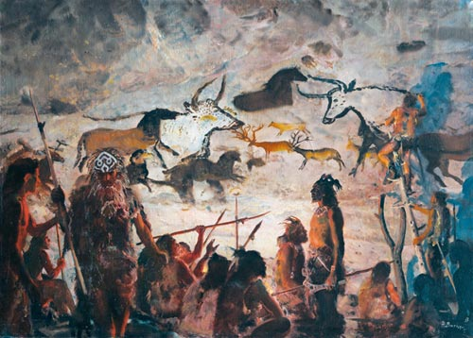
Pravěké umění

Slide 5
Pravěk v hudbě
Hudba slouží magii , kultu, rituálním tancům a obřadům
Používaly se primitivní hudební nástroje (flétna, bubínky, chřestidla, hudební luk- předchůdce všech strunných h. nástrojů).
Později, v době bronzové se začaly odlévat první „žestě“ (rohy) z bronzu a hudební luk dostává ozvučnou skříňku (např. z tykve).
Dnes již nevíme, jak zněla pravěká hudba, ale můžeme si představit, že zněla podobně, jako hudba primitivních národů, které obývají různé části světa (Afrika, Jižní Amerika, Austrálie a Oceánie).
„Hudbu primitivních národů současnosti a hudbu pravěku spojuje důraz na rytmus“.
Jednou z nejstarších a velmi používaných stupnic je PENTATONIKA (5 tónů, např.: c-g-d-a-e)

Slide 6
KŘÍŽOVKA - PRAVĚK
P
 |  |  |  |  | S
 | A
1. zvíře
2. zbraň nebo hud. nástroj ?
3. Stupnice pětitónová
4. Světadíl zvířat
5. hud. výrazový prostředek
6. pravěká hudba slouží …
7. slitina mědi a cínu
8. nejstarší období dějin

Slide 7
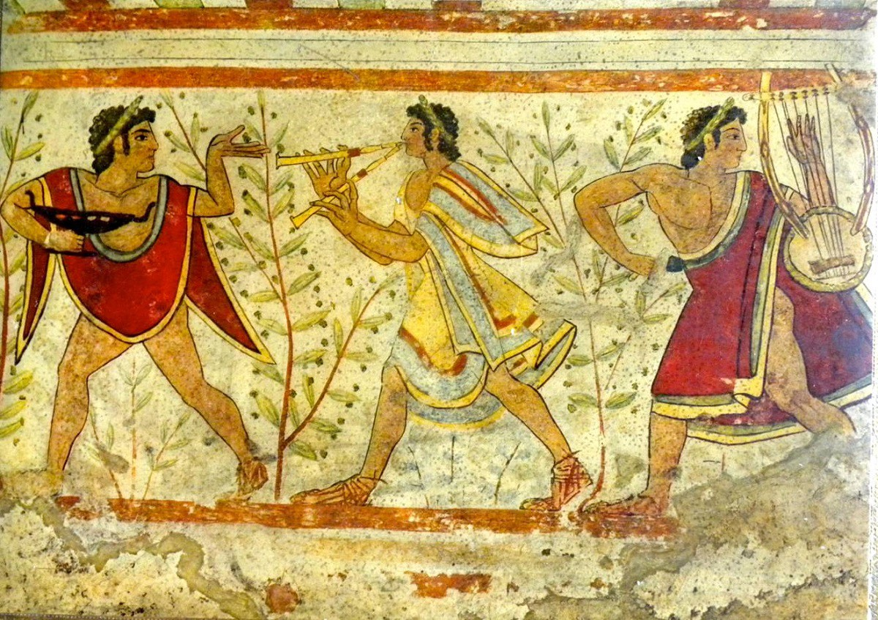
STAROVĚK

Slide 8
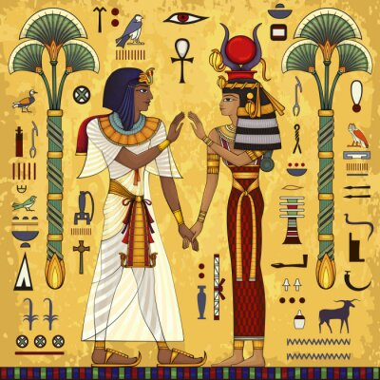
STAROVĚK
Oblasti starověké kultury:
Mezopotámie, Egypt, Čína, Indie
Palestina, Řecko a Řím
Hudební nástroje:
harfa, lyra, šalmaj, syrinx,
vodní varhany
Notace :
klínová
(nedoložená - předpokládané
využití v Mezopotámii)
písmenná (řecká)
vokální a instrumentální verze

Slide 9
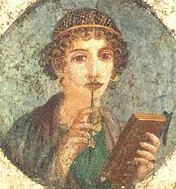
STAROVĚK
Stupnice (sestupné):
dórská, lydická, frygická, mixolydická, jónská a aiolská. Ve středověku upraveny na vzestupné a označeny za církevní stupnice - jónská od C jako dur a aiolská od A jako a moll.
V současnosti se využívají v jazzu, populární hudbě a folkloru.
Literárně-hudební památky antického Řecka:
Seikilova píseň,
Boj Apolóna s drakem, Illias a Odysea (napsal Homér)

Slide 10
STAROVĚK
V Řecku - hudba je součástí vědy, ale i Olympijských her.
Řečtí filozofové tvrdili, že „hudba zušlechťuje ducha a podporuje morálku“
hudbou se zabývali Aristoteles nebo Pythagoras.
Hudba ve starém Římě byla ovlivněna Řeckou kulturou, bylo v módě vše řecké, dochází zde také k rozvoji hráčské techniky a ke zdokonalení hudebních nástrojů.

Slide 11
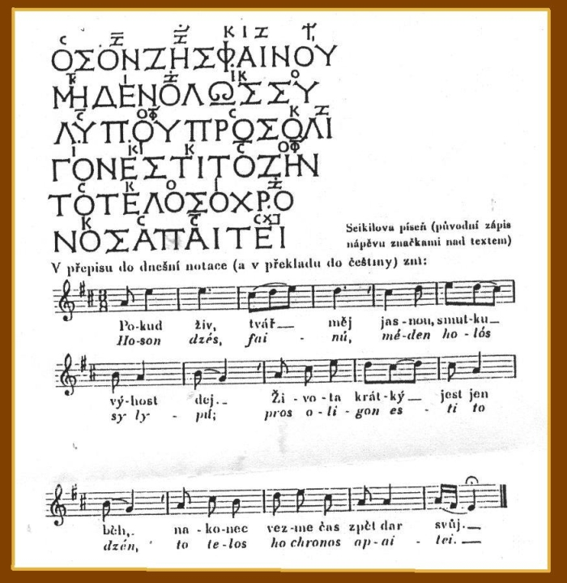
STAROVĚK
Seikilova píseň

Slide 12
Křížovka Starověk
 |  |  |  |  | L
 |  | I |  |  |  |  |  | L
 |  |  |  |  |  |  |  |  | E
 |  |  |  |  |  | D
1. Homérova báseň
2. stupnice
3. Hudební nástroj
4. Bůh podsvětí
5. řecký filozof
6. Ta, která líbá
umělce
7. Hrdina u Tróje
8. Slavná věštírna

Slide 13
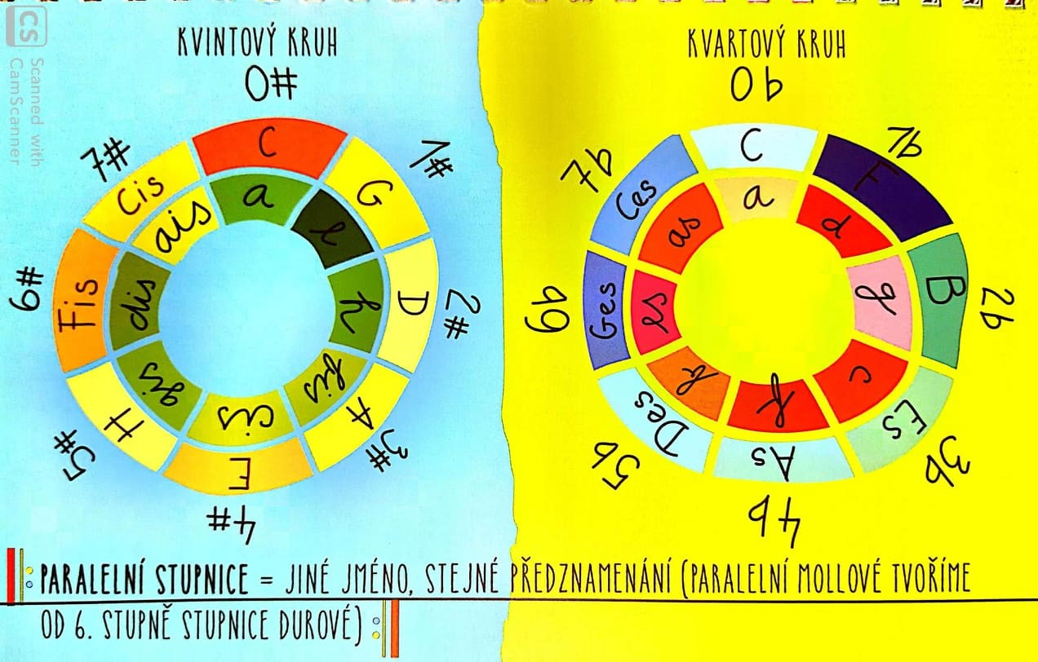
Kvintový a kvartový kruh

Slide 14
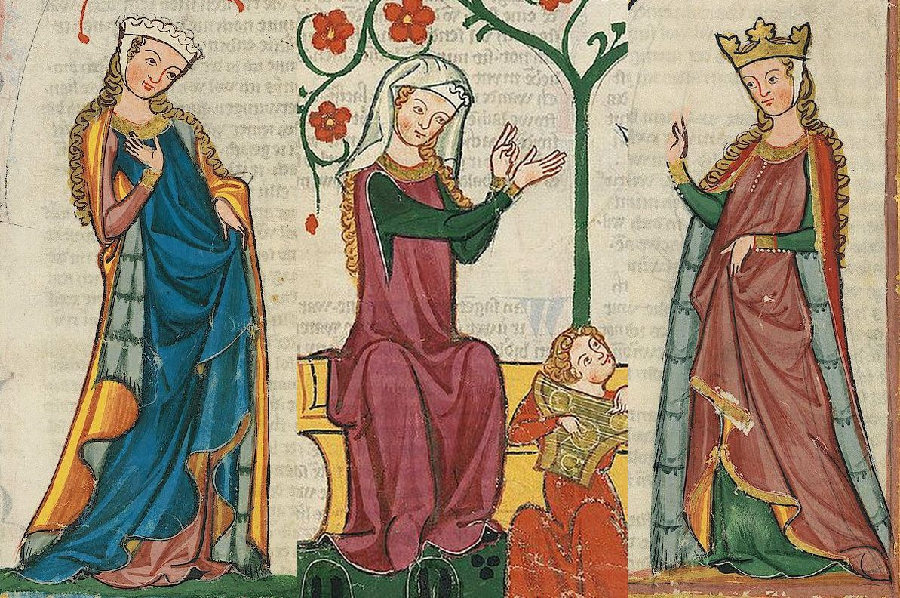
STŘEDOVĚK

Slide 15
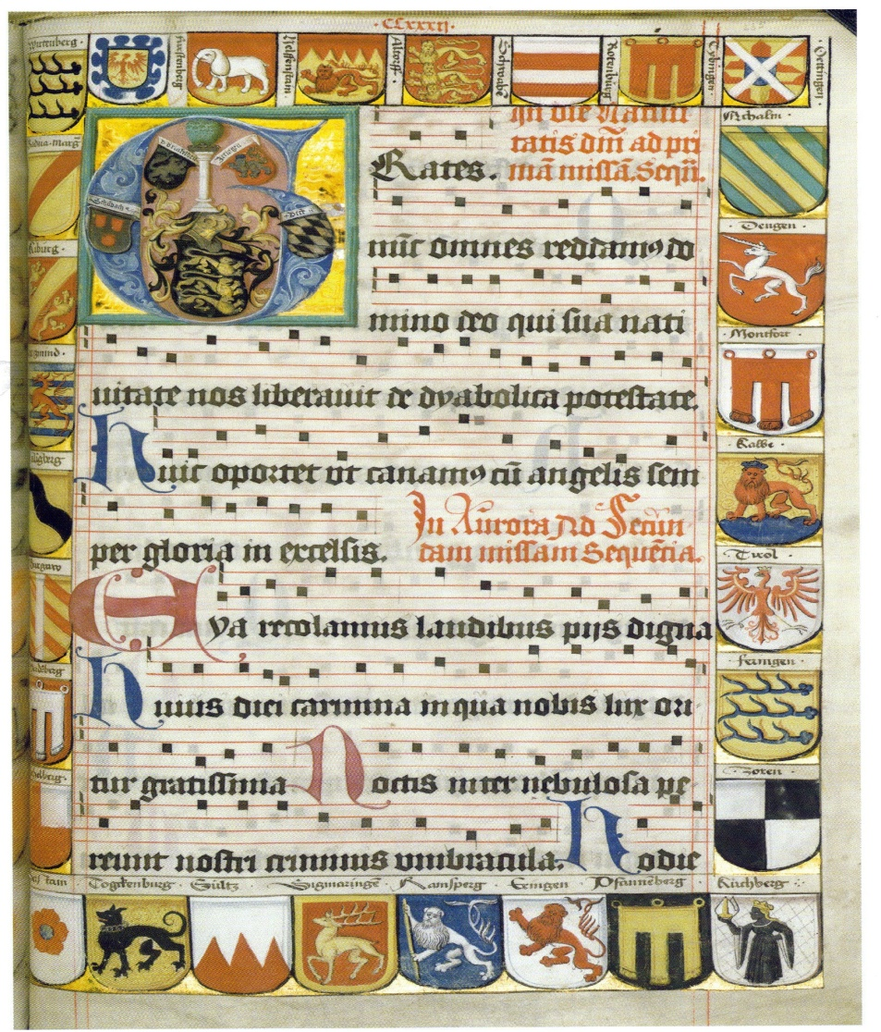
STŘEDOVĚK
Datujeme od 5. století , rozlišujeme 2 slohy:
1.Románský sloh:
Gregoriánský chorál (jednohlasý duchovní zpěv)
rytířská lyrika – trubadůři, pěvci z jihu rytířská epika - truvéři ze severu Francie.
U nás a v Německu se jim říkalo minesingři (láskypěvci).
Mistři pěvci-meistersingři, zpívající cechy po práci.
hudební nástroje:
Psaltérium, fidula, niněra, loutna, pneumatické varhany

Slide 16
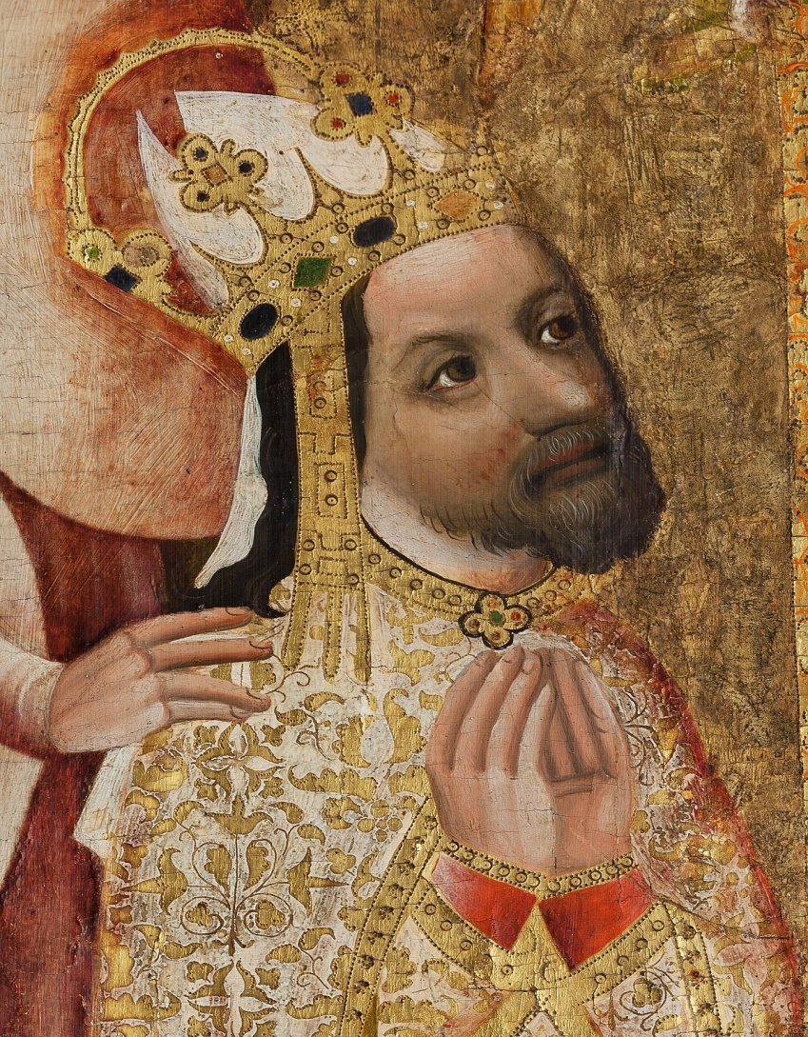
STŘEDOVĚK
2.Gotický sloh:
Vznik vícehlasu = POLYFONIE
Zápis: Neumy (značky nad textem), chorální notace (neumy na linkách)
Modální a menzurální notace
Noty: Longa (dlouhá) a brevis (krátká)
Stupnice: církevní – viz. starověk (dórská, lydická, frygická…)
Formy:
Mše (Kyrie,Gloria,Sanctus,Agnus Dei), organum, moteto
Teorie:
Quido z Arreza vynalezl notovou osnovu (podle lidské ruky)
Polyfonie = křížení hlasů různé délky

Slide 17
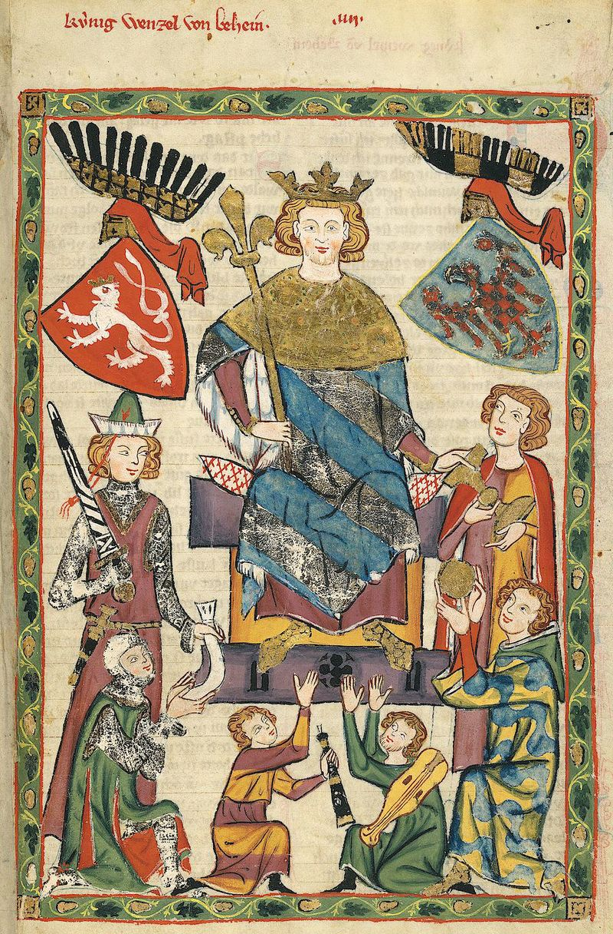
ČECHY A MORAVA STŘEDOVĚKU
V období středověku vznikly známé hymny Hospodine pomiluj ny a chorál Svatý Václave.
Aktivním minesingrem byl král Václav II. , který pořádal mezinárodní pěvecké soutěže.
V německé části Svaté říše římské patřil Přemysl Otakar II. díky minesengrům k nejvíce obdivovaným hrdinům jejich písní.
Vlivem husitství došlo u nás k opoždění vývoje hudby, jelikož husité pěstovali pouze jednohlas (např. chorál Ktož jsú Boží bojovníci) z Jistebnického kancionálu), ale přínosem byl zpěv v národním jazyce.

Slide 18
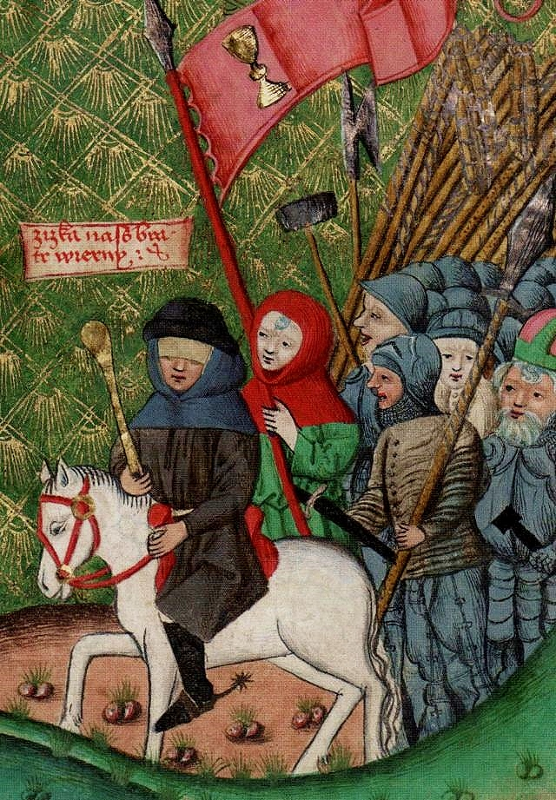
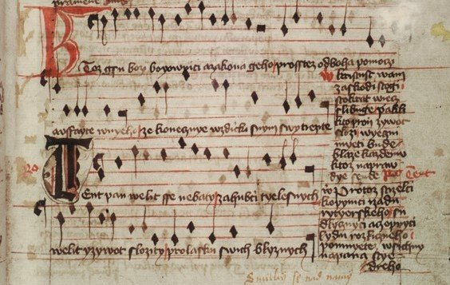
Přepis části chorálu Ktož jsú Boží bojovníci

Slide 19
KŘÍŽOVKA – STŘEDOVĚK
 |  |  |  |  |  |  |  |  |  | Á
 |  |  |  |  | R
 |  |  |  |  | S
 |  |  |  |  |  |  | Y
1. opakování
2. sloh
3. píseň trubadůra je
4. sídlo šlechty mn.č
5. hudební nástroj
dechový
6. druhá část mše
7. oblek rytíře
8. Krátká nota ve
středověku
9. notace chorálu

Slide 20
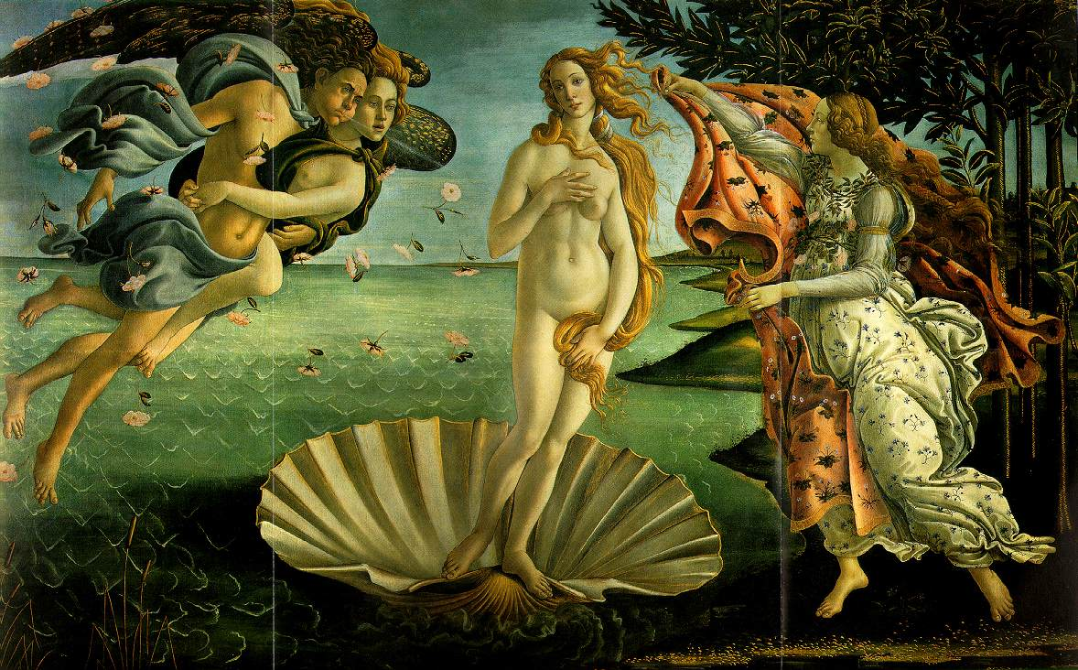
Renesance

Slide 21
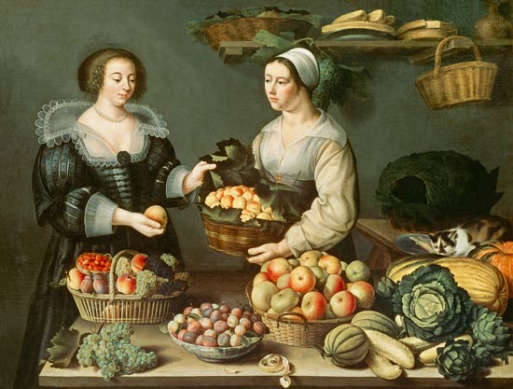
Renesance
Renesance je spjata s rozvojem Frankoflámské vokální polyfonie, která vzniká v Nizozemí,
celkem čítá 6 generací skladatelů,
kteří se postupně stěhují do Itálie, kde renesance vrcholí.
V Itálii je kolébkou renesance město Florencie (literatura, malířství).
Vynálezy:
Knihtisk a nototisk, úprava ladění, Protestantský chorál, tabulatury, upozorněno na význam AKORDU

Slide 22
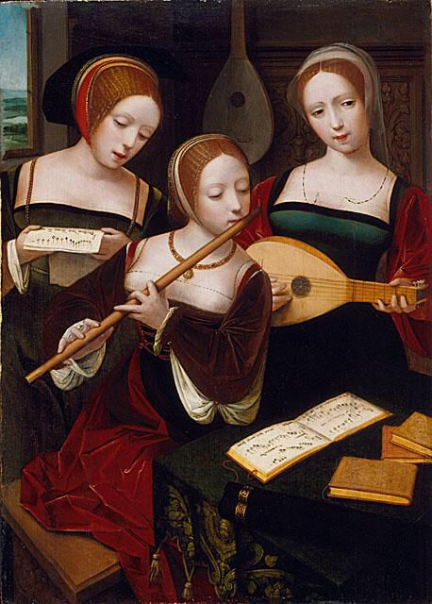
Renesance
Důraz na konsonanci = libozvučnost x disonance = nelibozvučnost
Vzniká označení hlasů:
soprán, alt, tenor, bas
Nové kompoziční techniky: račí postup, zrcadlové obrácení , hádankový kánon
Formy: Vzniká styl A CAPELLA (pouze zpěv, bez kapely), madrigal, kánon
SUITA- soubor (národních) tanců (alemande, courante, sarabanda, gigue)
Hudební nástroje: Viola da gamba, loutna, cembalo, pozoun, trubka
.

Slide 23
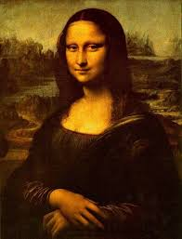
Renesance
Skladatelé:
Orlando Lasso, G.P.Palestrina
Claudio Monteverdi
Renesance v Čechách a na Moravě:
Skladatelé: Kryštof Harrant a Jacobus Hallus.
Vznikají kapely na šlechtických dvorech, např. v Českém Krumlově nebo v Kroměříži.

Slide 24
Krízovka Renesance
 |  |  |  |  | ?
 |  |  | R
 |  |  |  |  |  |  |  |  | F |  | I
 |  |  |  |  |  | O
 |  |  |  | M |  |  |  | I
1. kopírka toho času
2. Souzvuk 3 tónů
3. tanec ze suity
4. Pekařův císař
5. „kolébka renesance“
6. forma v renesanci
7. Strunný hud. nástroj
8. Objevitel Nového světa
9. Malíř, autor Mony Lisy (křestní jméno)
10. skladatel

Slide 25
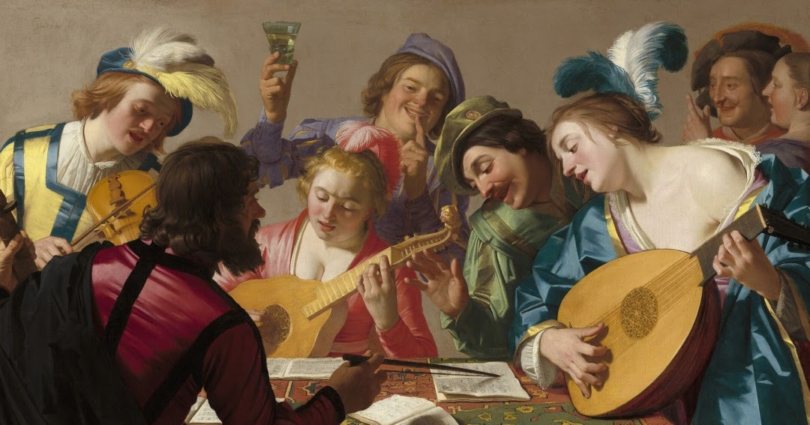
B a r o k o

Slide 26
Barokní hudba (1600-1750)
V roce 1600 byla uvedena 1.veřejná opera Euridice (J.Peri a J.Caccini) v městě Florencii, zásluhou sdružení Florentská camerata. To
usilovalo o obnovu antického dramatu a tak vznikla OPERA a také homofonní styl (melodie doprovázená akordy).
V baroku je nejprve snaha o vytlačení polyfonie homofonií. Na sklonku baroka se polyfonie vrací a dovršuje epochu v díle J.S.Bacha

Slide 27
Barokní hudba (1600-1750)
Formy:
OPERA - je dvojího druhu:
1.seria (vážná)
2.buffa (komická)
Arie je duší opery (lyrika) a recitativ tělem opery (epika).
Další formy: Concerto grosso (končerto groso), koncert, sonáta, oratorium, kantáta, fuga, rozvíjí se suita, počátky baletu ve Francii
Vznikají nové hudební nástroje:
housle, hoboj, příčná flétna, lesní roh, fagot.

Slide 28
Skladatelé v baroku:
C. Monteverdi - mše, Orfeo (opera), Mariánské nešpory
A.Vivaldi - opery, koncerty - např. Čtvero ročních dob
A.Corelli - „otcem“ triové sonáty pro housle
J.B.Lully - psal Lyrické tragédie a Komické balety pro francouzského krále Ludvíka XIV.
H.Purcell - opery Král Artuš, Indiánská královna, Fairy Queen
G.F.Händel – opery Xerxes, Rinaldo, oratorium Mesiáš, Vodní hudba
J.S.Bach – Mše H moll, Braniborské koncerty,
kantáty - Lovecká, Kávová, preludia a fugy (např. Dmoll)

Slide 29
Czechy a Morava v baroku :
Adam Michna – Loutna Česká, Mariánská muzika, Svatoroční muzika, píseň Chtíc aby spal
Jan Dismas Zelenka – tzv. „český Bach“
Bronzový had, Nářek Jeremiáše
Pavel Josef Vejvanovský – psal hlavně pro žestě, Svatodušní sonáta, působil v Kroměříži

Slide 30
Krízovka - Baroko
 |  |  |  | ?
1. místo vlasů
2. duše opery
3. předchůdce houslí-
da gamba, da braccio
4. Sídlo šlechty
5. vážná opera
6. autor oratoria Mesiáš
7. hud. nástroj
8. „český Bach“
9. autor 4 ročních dob

Slide 31
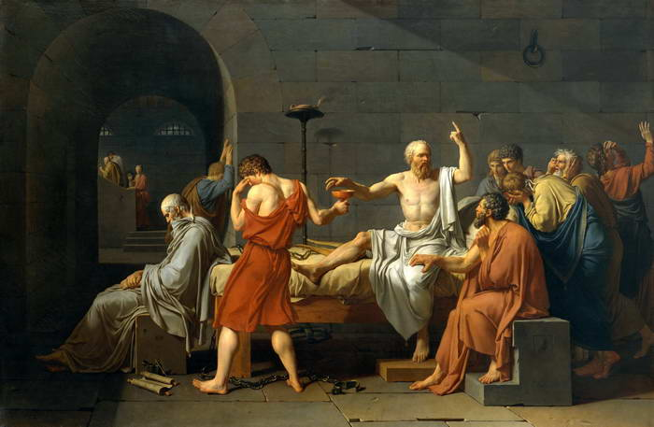
Klasicismus

Slide 32
Klasicismus
Vznik od roku 1720 v Rakousku a Německu. Velký podíl na vzniku klasicismu a sonátové formy měli čeští skladatelé v zahraničí:
J. V. Stamic, F. X. Richter (tzv. mennheimská škola)
J. A. Benda (tzv. berlínská škola)
Náš nejslavnější skladatel klasicismu byl
Josef Mysliveček ,působil v Itálii, kde mu říkali “božský Čech“, psal hl.opery, např. Bellerofonte
ve Francii působil Ant. Rejcha.

Slide 33
1.vídeňská škola:
Joseph Haydn
- „Otec klarinetového kvarteta“
Dílo: S úderem kotlů, Stvoření světa
Wolfgang Amadeus Mozart
nejslavnější jsou jeho opery: Don Giovanni, Figarova svatba, Kouzelná flétna, Cosi fan tute, Únos ze Serailu, mše Requiem, Korunovační mše, Malá noční hudba
Ludwig van Beethoven
– symfonik na pomezí klasicismu a romantismu:
9.symfonií (Pastorální, Eroica, Osudová), opera Fidelio,
mše Missa Solemis

Slide 34
Nové poznatky v klasicismu:
Rytmika je živější a přehlednější. Rozvoj agogiky a dynamiky. Ustanovuje se stálé obsazení nástrojů v orchestru s hlavní úlohou smyčců a dřev.
Nástrojem klasicismu je klarinet, který se objevuje v pol.18.stol. Vznikají nové komorní útvary smyčcová, klavírní a dechová tria, kvarteta a kvinteta.
Klavír (kladívkový) vytlačuje ostatní doprovodné nástroje, stává se též nástrojem sólovým.
Rozvíjí se symfonie (části-např. allegro, largo, scherzzo, vivace) a vzniká koncert se vstupným i předplatným .
Významně se rozvíjí opera - reformátorem je W.A.Mozart a rodí se sonátová forma (expozice-provedení-repríza).

Slide 35
Křížovka -Klasicismus
 |  |  |  |  | Á
1. rychle
2. autor Figarovy svatby
3. druhý křížek
4. otec klarinetového kvarteta
5. „božský Čech“
6. Beethovenova symfonie
7. Forma vzniklá v klasicismu
8. hudební nástroj

